Slide 1
TIẾT 103:
THỰC HÀNH TIẾNG VIỆT
Trạng ngữ
Nghĩa của từ

Slide 2
MỤC TIÊU BÀI HỌC
01
02
03
04
Hs củng cố kiến thức về trạng ngữ
Hs vận dụng kiến thức, thêm trạng ngữ vào câu phù hợp.
Hs nhận diện thành ngữ trong câu
Hs hiểu nghĩa thành ngữ trong câu

Slide 3
I.
TRẠNG NGỮ

Slide 4
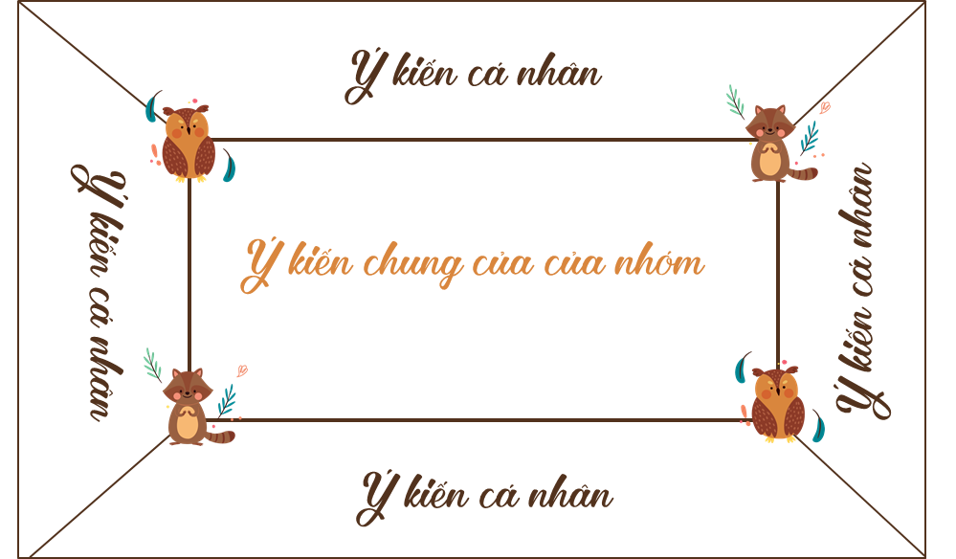
HOẠT ĐỘNG NHÓM
Số lượng: 5-6HS/nhóm
Kỹ thuật: Khăn trải bàn.
Thời gian: 2 phút viết ý kiến cá nhân.
3 phút thống nhất nhóm
Nhiệm vụ:
Xác định trạng ngữ trong các câu sau.
Cho biết ý nghĩa, vị trí của trạng ngữ trong câu.
a. Mấy hôm trước, An bị ốm. Vì vậy, hôm nay, An chưa làm xong được bài kiểm tra.
b. Mùa thu, hoa cúc nở vàng rộ.
c. Dưới sân trường, học sinh đang tập thể dục giữa giờ.
d. Nhiều người lao động vất vả vì dịch covid-19.

Slide 5
1. Ví dụ
So sánh đáp án
Ý | Trạng ngữ | Vị trí | Ý nghĩa
a | Mấy hôm trước
 | Vì thế
b | Mùa thu
c | Dưới sân trường
d | Vì dịch covid19
Đầu câu
Thời gian
Đầu câu
Liên kết câu (2) và câu (1), nguyên nhân
Đầu câu
Thời gian
Đầu câu
Địa điểm
Cuối câu
Nguyên nhân

Slide 6
2. Kết luận
Chỉ thời gian
Đầu câu
Vị trí, địa điểm
Trạng ngữ
Giữa câu
Mục đích
Nguyên nhân
Cuối câu
Liên kết câu
.....

Slide 7
II.
LUYỆN TẬP – VẬN DỤNG

Slide 8
Bài tập 1, 2, 3 (SGK – 56, 57)
THINK
PAIR
SHARE
HS làm việc cá nhân
Hoàn thành BT 1,2,3
Thời gian: 5 phút
Hs chia sẻ với 1 bạn bất kì.
Thời gian: 2 phút
Hs trình bày trước lớp kết quả

Slide 9
Bài 1 (SGK – 56)
ý | Trạng ngữ | Chức năng
a | Từ khi biết nhìn nhận và suy nghĩ | Thời gian
b | Giờ đây | Thời gian
c | Dù có ý định tốt đẹp | Điều kiện

Slide 10
Bài 2 (SGK – 57)
Câu đầy đủ | Bỏ trạng ngữ | Nhận xét
Cùng với câu này, mẹ còn nói: “Người ta cười chết”.
Trên đời, mọi người giống nhau nhiều điều lắm
Tuy vậy, trong thâm tâm, tôi không hề cảm thấy dễ chịu mỗi lần nghe mẹ trách cứ
Mẹ còn nói: “Người ta cười chết”.
Trạng ngữ chỉ điều kiện.
-> Lược bỏ, thông tin không cụ thể
Mọi người giống nhau nhiều điều lắm
Trạng ngữ chỉ địa điểm, mang tính bao quát.
-> Lược bỏ khiến câu thiếu tính bao quát.
Tôi không hề cảm thấy dễ chịu mỗi lần nghe mẹ trách cứ.
Trạng ngữ liên kết, chỉ vị trí suy nghĩ tồn tại.
-> Lược bỏ khiến người nghe không biết suy nghĩ của tôi tồn tại ở đâu.

Slide 11
Bài 3 (SGK -57)
Câu | Thêm trạng ngữ
Hoa đã bắt đầu nở.
Bố sẽ đưa cả nhà đi công viên nước.
Mẹ rất lo lắng cho tôi.
Mùa xuân.
Ngoài vườn
Cuối tháng này.
Vào dịp nghỉ lễ.
Sau kì thi.
Vì sức khỏe kém.

Slide 12

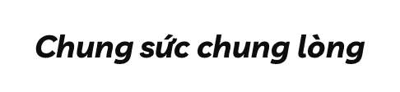
Bài 4 (SGK – 57)
Đòi hỏi chung sức chung lòng không có nghĩa là gạt đi cái riêng của từng người.
Chung sức chung lòng có nghĩa là?
A
Đoàn kết, nhất trí
B
Giúp đỡ lẫn nhau
C
Quyết tâm cao độ

Slide 13
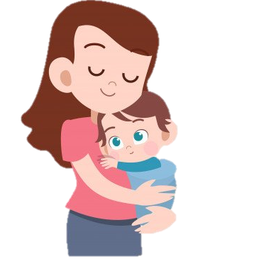
Bài 4 (SGK – 57)
Mẹ muốn tôi giống người khác, thì “người khác” đó trong hình dung của mẹ nhất định phải là người hoàn hảo, mười phân vẹn mười.
Mười phân vẹn mười có nghĩa là?
A
Tài giỏi
B
Toàn vẹn, không có khiếm khuyết
C
Đầy đủ, toàn diện.

Slide 14
Bài 5 (SGK – 57)
Thành ngữ | Nghĩa
Thua em kém chị
Mỗi người một vẻ
Nghịch như quỷ
Thua kém những người khác, những người xung quanh mình
Mỗi người có những điểm khác biệt, không giống nhau.
Vô cùng nghịch ngợm, thường nghịch tai quái, không giống như bình thường

Slide 15
Ai phát hiện nhanh
Mỗi câu hỏi sẽ có thời gian suy nghĩ 20s.
Em hãy nhanh chóng phát hiện và lựa chọn đáp án đúng nhất nhé.

Slide 16
Câu 1: Trạng ngữ là gì?
A. Là thành phần chính của câu
B. Là thành phần phụ của câu
C. là biện pháp tu từ trong câu
D. Là một trong số các từ loại của tiếng Việt

Slide 17
Câu 2: Dòng nào là trạng ngữ trong câu “Dần đi ở từ năm chửa mười hai. Khi ấy, đầu nó còn để hai trái đào”. (Nam Cao) ?
A. Dần đi ở từ năm chửa mười hai
B. Khi ấy
C. Đầu nó còn để hai trái đào
D. Cả A, B, C đều sai.

Slide 18
Câu 3: Trong câu, trạng ngữ thường ngăn cách với các thành phần chính bằng dấu gì?
Dấu chấm
Dấu phẩy
Dấu chấm phẩy
Dấu gạch ngang

Slide 19
Câu 4: Trong câu, trạng ngữ có thể đứng ở những vị trí nào?
Đầu câu
Giữa câu
Cuối câu
Cả ba đáp án trên

Slide 20
Câu 5: Bốn câu sau đều có cụm từ mùa xuân . Hãy cho biết trong câu nào cụm từ mùa xuân là trạng ngữ. a) Mùa xuân của tôi - mùa xuân Bắc Việt, mùa xuân của Hà Nội - là mùa xuân có mưa riêu riêu, gió lành lạnh, có tiếng nhạn kêu trong đêm xanh [...].
(Vũ Bằng) b) Mùa xuân, cây gạo gọi đến bao nhiêu là chim ríu rít.
(Vũ Tú Nam) c) Tự nhiên như thế: ai cũng chuộng mùa xuân.
(Vũ Bằng) d) Mùa xuân! Mỗi khi họa mi tung ra những tiếng hót vang lừng, mọi vật như có sự đổi thay kì diệu.
A. Câu a
B. Câu b
C. Câu c
D. Câu d

